Slide 1
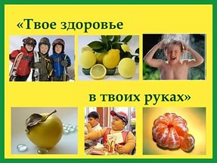
Добрецовская сельская библиотека – филиал МУК «Буйская межпоселенческая библиотека»
Слайд-презентацию подготовила библиотекарь Константинова И.Б.

Slide 2
Человек — сложнейшая и тончайшая система, она способна к самовостановлению. Однако образ нашей жизни зачастую противоречит потребностям организма и наносят ему вред»
И.П. Павлов

Slide 3
Здоровье — нормальная деятельность организма, его полное физическое и психическое благополучие

Slide 5
Образ жизни человека — система взаимоотношений человека с самим собой и факторами внешней среды

Slide 8
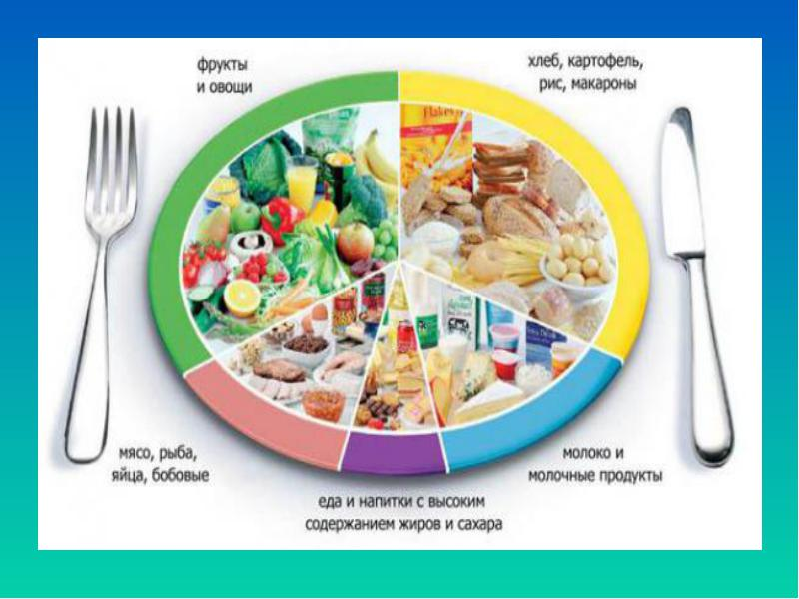
Правильное питание
Полноценное питание
Качественные продукты
Пить,как можно больше воды
Не переедать и не есть на ночь.

Slide 9
График жизни
Соблюдение режима дня
Чередование времени труда и отдыха
Сон — 8 часов в сутки

Slide 10
Духовное состояние
Позитивное настроение
Как можно меньще переживать и нерничать
Научиться бороться со стрессом
Положительные эмоции (хобби, общение с друзьями)

Slide 11
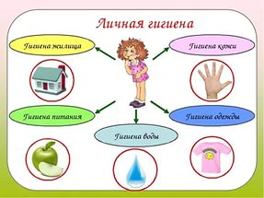

Slide 12
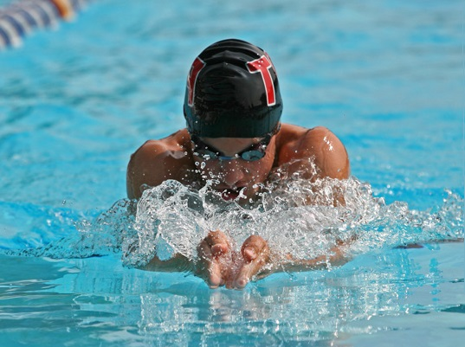
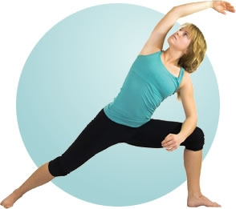
Физическая активность

Slide 13
Медицина
Своевременное посещение врача.
Профилактические осмотры

Slide 14
Нет — вредным привычкам

Slide 15
Курение

Slide 18
Наркотики
Наркотик — от греческого «Narkoo», что значит оцепенеть, сделаться нечувствительным.

Slide 21
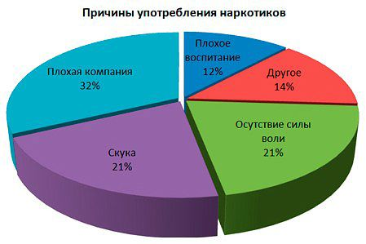

Slide 22
Чтоб здоровье
раздобыть,
Не надо далеко
ходить.
Нужно нам самим
стараться,
И всё будет
получаться

Slide 24
Источники информации
http://dream-body.ru/zdorove/zdorovyj-organizm/253-pravila-zdorovogo-obraza-zhizni
http://www.syl.ru/article/167112/new_osnovnyie-pravila-zdorovogo-obraza-jizni-i-ih-kratkoe-tolkovanie
http://gbdou90.jimdo.com/деятельность/физкультурно-оздоровительная-и-спортивная-работа/стихи-о-здоровье-и-здоровом-образе-жизни
https://yandex.ru/images/search?text=%D0%B7%D0%BE%D0%B6%20%D0%BA%D0%B0%D1%80%D1%82%D0%B8%D0%BD%D0%BA%D0%B8&stype=image&lr=2&noreask=1&source=wiz

Slide 25
Источники информации
http://dream-body.ru/zdorove/zdorovyj-organizm/253-pravila-zdorovogo-obraza-zhizni
http://www.syl.ru/article/167112/new_osnovnyie-pravila-zdorovogo-obraza-jizni-i-ih-kratkoe-tolkovanie
http://gbdou90.jimdo.com/деятельность/физкультурно-оздоровительная-и-спортивная-работа/стихи-о-здоровье-и-здоровом-образе-жизни
https://yandex.ru/images/search?text=%D0%B7%D0%BE%D0%B6%20%D0%BA%D0%B0%D1%80%D1%82%D0%B8%D0%BD%D0%BA%D0%B8&stype=image&lr=2&noreask=1&source=wiz

